Slide 1
Бора-Шээлей
Тыва тоолум маадыры-
Тывызыксыг чараш уруг
Бора-Шээлей начын кысты
Бо-ла сактып келир-дыр мен
Бора-Шээлей,Бора-Шээлей
Бодалымда кады чор сен

Slide 2
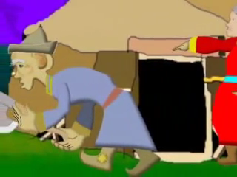

Slide 3
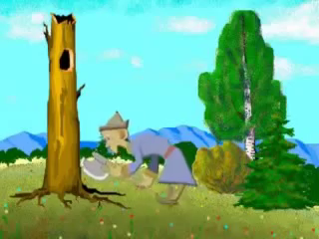

Slide 5
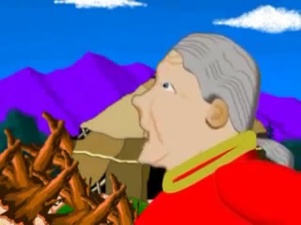

Slide 6
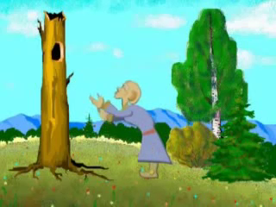

Slide 8
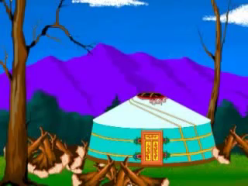

Slide 10
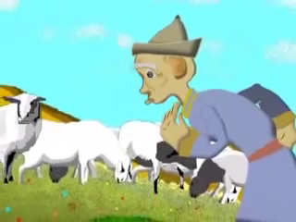

Slide 11
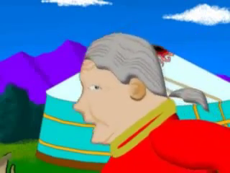

Slide 12
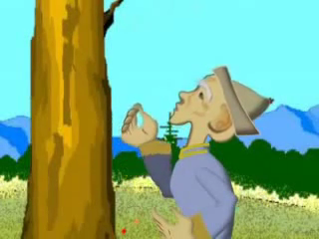

Slide 13
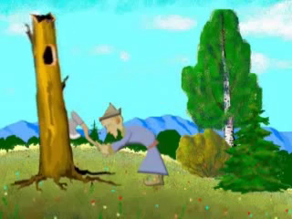

Slide 15
